Slide 1
Rețele neuronale convoluționale.
Straturi speciale și arhitecturi.
Prof. Dr. Radu Ionescu
raducu.ionescu@gmail.com
Facultatea de Matematică și Informatică
Universitatea din București

Slide 2

SGD cu mini-batch
Repetă:
Selectăm un mini-batch de exemple
Propagăm înainte prin graf pentru a obține pierderea
Propagăm înapoi pentru a calcula gradienții
Actualizăm ponderile pe baza gradienților calculați

Slide 3
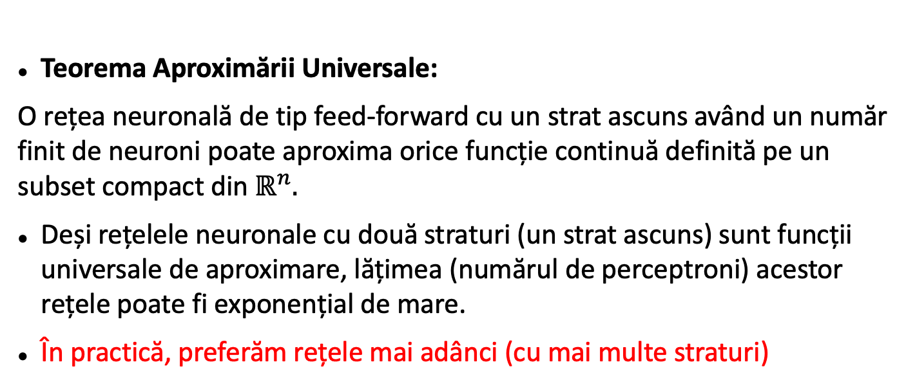
Rețele neuronale sunt funcții universale de aproximare
Teorema Aproximării Universale:
O rețea neuronală de tip feed-forward cu un strat ascuns având un număr finit de neuroni poate aproxima orice funcție continuă definită pe un subset compact din $ℝ^{n}.$
Deși rețelele neuronale cu două straturi (un strat ascuns) sunt funcții universale de aproximare, lățimea (numărul de perceptroni) acestor rețele poate fi exponențial de mare.
În practică, preferăm rețele mai adânci (cu mai multe straturi)

Slide 4

Rețele neuronale convoluționale
[LeNet-5, LeCun 1998]

Slide 5
Stratul convoluțional
Filterele au întotdeauna aceeași adâncime cu volumul de input
32x32x3 image
5x5x3 filter
32
înălțime
Aplicăm convoluția filtrului peste imagine, i.e. trecem filtrul peste imagine calculând produsul scalar în fiecare poziție
32
lățime
3
adâncime

Slide 6

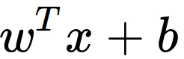
Stratul convoluțional
Imagine de 32x32x3
Filtru de 5x5x3
32
un număr:
Rezultatul produsului scalar dintre filtru și o subimagine de 5x5x3 pixeli
(i.e. 5*5*3 = produs scalar pe 75 de componente + bias)
32
3

Slide 7
Stratul convoluțional
activation map
Imagine de 32x32x3
Filtru de 5x5x3
32
28
Aplicăm convoluția în toate locațiile
32
28
3
1

Slide 8
Stratul convoluțional
activation maps
Imagine de 32x32x3
Filtru de 5x5x3
32
(considerăm un al doilea filtru)
28
Aplicăm convoluția în toate locațiile
32
28
3
1

Slide 9
Un strat convoluțional este format din mai multe filtre (de exemplu 6)
activation maps
32
28
Strat convoluțional
32
28
3
6
Concatenăm activările pentru a obține o nouă “imagine” de 28x28x6

Slide 10
În esență o rețea convoluțională (CNN sau ConvNet) este o formată dintr-o secvență de straturi convoluționale, între care interpunem funcții de activare
32
28
24
….
CONV,
ReLU
e.g. 6 filtre 5x5x3
CONV,
ReLU
e.g. 10 filtre 5x5x6
CONV,
ReLU
32
28
24
3
6
10

Slide 11

Filtrele corespond unor un trăsături ale obiectelor
Slide adaptat după Yann LeCun

Slide 12


Activare maximă = răspunsul cel mai mare
https://commons.wikimedia.org/wiki/File:Convolution_of_box_signal_with_itself.gif

Slide 13
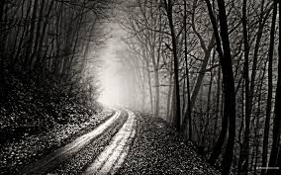
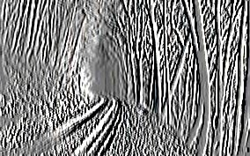
Activare maximă = răspunsul cel mai mare
-1 0 1
-1 0 1
-1 0 1
=
*
Slide adaptat după Marc'Aurelio Ranzato

Slide 14
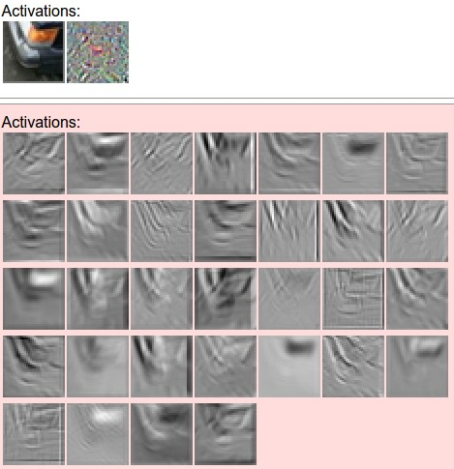
un filtru =>
un activation map
exemplu cu 32 de filtre 5x5

Slide 15
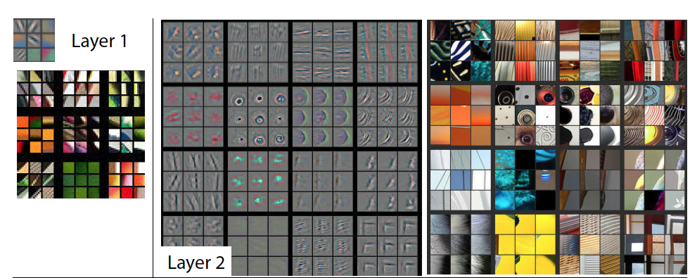
Vizualizarea filterelor învățate
Figure Credit: [Zeiler & Fergus ECCV14]

Slide 16
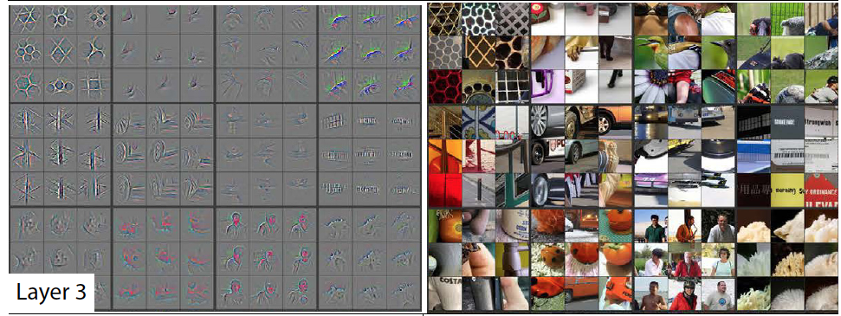
Vizualizarea filterelor învățate
Figure Credit: [Zeiler & Fergus ECCV14]

Slide 17
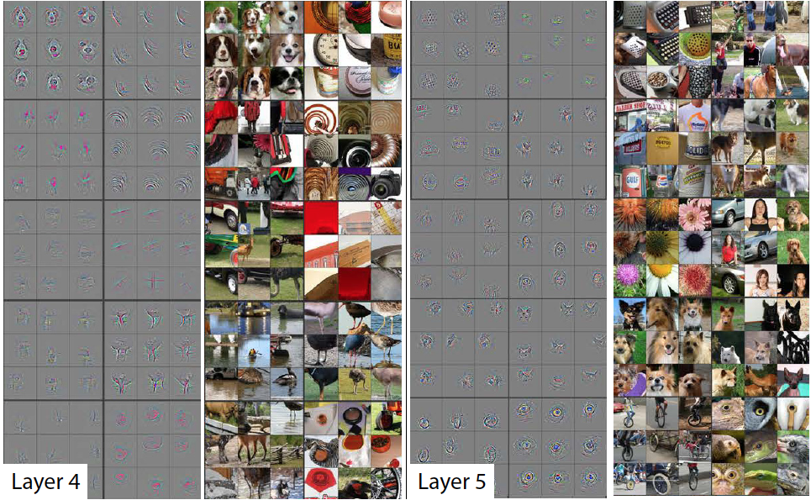
Vizualizarea filterelor învățate
Figure Credit: [Zeiler & Fergus ECCV14]

Slide 18


Slide 19
Dimensiunea spațială a unei activări
activation map
Imagine de 32x32x3
Filtru de 5x5x3
32
28
Aplicăm convoluția în toate locațiile
32
28
3
1

Slide 20
Dimensiunea spațială a unei activări
7
Imagine de 7x7 (fără adâncime)
Filtru de 3x3
7

Slide 21
Dimensiunea spațială a unei activări
7
Imagine de 7x7 (fără adâncime)
Filtru de 3x3
7

Slide 22
Dimensiunea spațială a unei activări
7
Imagine de 7x7 (fără adâncime)
Filtru de 3x3
7

Slide 23
Dimensiunea spațială a unei activări
7
Imagine de 7x7 (fără adâncime)
Filtru de 3x3
7

Slide 24
Dimensiunea spațială a unei activări
7
Imagine de 7x7 (fără adâncime)
Filtru de 3x3
=> Output de 5x5
7

Slide 25
Dimensiunea spațială a unei activări
7
Imagine de 7x7 (fără adâncime)
Filtru de 3x3 aplicat cu stride 2
7

Slide 26
Dimensiunea spațială a unei activări
7
Imagine de 7x7 (fără adâncime)
Filtru de 3x3 aplicat cu stride 2
7

Slide 27
Dimensiunea spațială a unei activări
7
Imagine de 7x7 (fără adâncime)
Filtru de 3x3 aplicat cu stride 2
=> Output de 3x3
7

Slide 28
Dimensiunea spațială a unei activări
7
Imagine de 7x7 (fără adâncime)
Filtru de 3x3 aplicat cu stride 3?
7
Nu se potrivește!
Nu putem aplica un filtru de 3x3 pe o imagine de 7x7 folosind stride 3

Slide 29
N
Mărimea activării:
(N - F) / stride + 1
e.g. N = 7, F = 3:
stride 1 => (7 - 3)/1 + 1 = 5
stride 2 => (7 - 3)/2 + 1 = 3
stride 3 => (7 - 3)/3 + 1 = 2.33 :(
F
N
F

Slide 30
În practică: deobicei imaginea se bordează cu 0
e.g. imagine de 7x7
filtru 3x3, aplicat cu stride 1
bordăm cu 1 pixel de valoare 0
Q: Cum arată activarea?
=> Output de 7x7
În general, se folosesc straturi convoluționale cu stride 1, cu filtre de dimensiune FxF, și bordură de (F-1)/2. (menține dimensiunea imaginii de input)
e.g. F = 3 => bordăm cu 1 pixel (valoare 0)
F = 5 => bordăm cu 2 pixeli (valoare 0)
F = 7 => bordăm cu 3 pixeli (valoare 0)
0 | 0 | 0 | 0 | 0 | 0
0
0
0
0

Slide 31
Aplicând convoluții cu filtre de 5x5 în mod repetat pe un input de 32x32 micșorează volumul (32 => 28 => 24 ...)
Micșorarea prea rapidă a volumului nu produce rezultate optime
32
28
24
….
CONV,
ReLU
e.g. 6 filtre 5x5x3
CONV,
ReLU
e.g. 10 filtre 5x5x6
CONV,
ReLU
32
28
24
3
6
10

Slide 32
Exemplu:
Volum de input: 32x32x3
10 filtre de 5x5 cu stride 1, bordură 2
Mărimea volumului de output: ?

Slide 33
Exemplu:
Volum de input: 32x32x3
10 filtre de 5x5 cu stride 1, bordură 2
Mărimea volumului de output:
(32+2*2-5)/1+1 = 32, deci volumul este 32x32x10

Slide 34
Exemplu:
Volum de input: 32x32x3
10 filtre de 5x5 cu stride 1, bordură 2
Numărul de parametrii al acestui strat: ?

Slide 35
Exemplu:
Volum de input: 32x32x3
10 filtre de 5x5 cu stride 1, bordură 2
Numărul de parametrii al acestui strat: ?
Fiecare filtru are 5*5*3 + 1 = 76 parametrii (+1 pentru bias)
=> 76*10 = 760

Slide 36
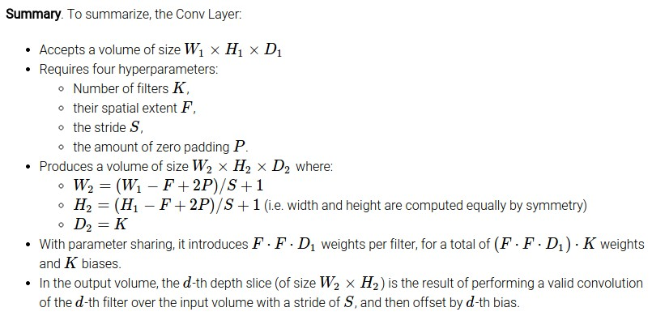
Setări comune:
K = (puteri ale lui 2, e.g. 32, 64, 128, 512)
F = 3, S = 1, P = 1
F = 5, S = 1, P = 2
F = 5, S = 2, P = ? (orice se încadrează)
F = 1, S = 1, P = 0

Slide 37
Are sens să folosim chiar filtre de 1x1
1x1 convoluție
cu 32 de filtre
56
56
(fiecare filtru are dimensiunea 1x1x64 și calculează produsul scalar pe adâncime)
56
56
64
32

Slide 38

Stratul convoluțional din punct de vedere biologic
Imagine de 32x32x3
Filtru de 5x5x3
32
…este doar un neuron cu conexiuni locale
un număr:
Rezultatul produsului scalar dintre filtru și o subimagine de 5x5x3 pixeli
(i.e. 5*5*3 = produs scalar pe 75 de componente + bias)
32
3

Slide 39
Stratul convoluțional din punct de vedere biologic
32
28
Un activation map este matrice cu output-urile a 28x28 neuroni:
Fiecare este conectat la o regiune mică din input
Toții neuronii au aceeși parametrii
filtru 5x5 = câmp receptiv de 5x5 pentru fiecare neuron
32
28
3

Slide 40
Stratul convoluțional din punct de vedere biologic
32
28
E.g. cu 5 filtre,
stratul convoluțional este format din neuroni aranjați într-un grid
(28x28x5)
Pentru o regiune vor fi 5 neuroni diferiți (toți primesc același input)
32
28
3
5

Slide 41
Mai avem de discutat despre două tipuri de straturi: POOL, FC

Slide 42

Stratul de pooling
Reduce reprezentarea, permite o utilizare mai ușoară
Operează pe fiecare activation map în parte:

Slide 43
MAX Pooling
Un activation map
1 | 1 | 2 | 4
5 | 6 | 7 | 8
3 | 2 | 1 | 0
1 | 2 | 3 | 4
x
max pooling cu filtre
de 2x2 și stride 2
6 | 8
3 | 4
y

Slide 44
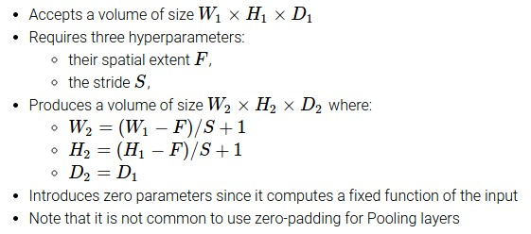
Setări comune:
F = 2, S = 2
F = 3, S = 2

Slide 45
Straturi cu conexiuni complete (FC layer)
Conține neuroni conectați cu întregul volum de input, ca în rețelele neuronale obișnuite

Slide 46
Studiu de caz: LeNet-5
[LeCun et al., 1998]
Straturi convoluționale cu filtre de 5x5, aplicate cu stride 1
Straturi de pooling cu filtre de 2x2, aplicate cu stride 2
Arhitectura este [CONV-POOL-CONV-POOL-CONV-FC]

Slide 47
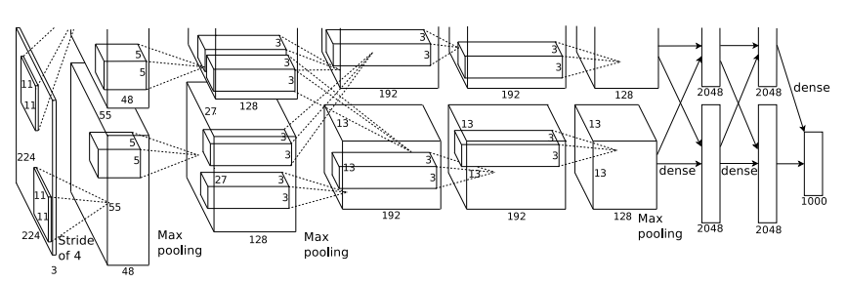
Studiu de caz: AlexNet
[Krizhevsky et al. 2012]
Input: imagini de 227x227x3
Primul strat (CONV1): 96 filtre de 11x11, aplicate cu stride 4
Q: Care este mărimea volumului de output? Hint: (227-11) / 4 + 1 = 55

Slide 48
Studiu de caz: AlexNet
[Krizhevsky et al. 2012]
Input: imagini de 227x227x3
Primul strat (CONV1): 96 filtre de 11x11, aplicate cu stride 4
=>
Volumul de output este [55x55x96]
Q: Care este numărul parametrilor din acest strat?

Slide 49
Studiu de caz: AlexNet
[Krizhevsky et al. 2012]
Input: imagini de 227x227x3
Primul strat (CONV1): 96 filtre de 11x11, aplicate cu stride 4
=>
Volumul de output este [55x55x96]
Parametrii: (11*11*3)*96 = 35K

Slide 50
Studiu de caz: AlexNet
[Krizhevsky et al. 2012]
Input: imagini de 227x227x3
CONV1: 55x55x96
Al doilea strat (POOL1): filtre de 3x3 aplicate cu stride 2
Q: Care este mărimea volumului de output? Hint: (55-3) / 2 + 1 = 27

Slide 51
Studiu de caz: AlexNet
[Krizhevsky et al. 2012]
Input: imagini de 227x227x3
CONV1: 55x55x96
Al doilea strat (POOL1): filtre de 3x3 aplicate cu stride 2
Volumul de output este [27x27x96]
Q: Care este numărul parametrilor din acest strat?

Slide 52
Studiu de caz: AlexNet
[Krizhevsky et al. 2012]
Input: imagini de 227x227x3
CONV1: 55x55x96
Al doilea strat (POOL1): filtre de 3x3 aplicate cu stride 2
Volumul de output este [27x27x96]
Parametrii: 0

Slide 53
Studiu de caz: AlexNet
[Krizhevsky et al. 2012]
Input: imagini de 227x227x3
CONV1: 55x55x96
POOL1: 27x27x96
…

Slide 54
Studiu de caz: AlexNet
[Krizhevsky et al. 2012]
Arhitectura completă AlexNet:
[227x227x3] INPUT
[55x55x96] CONV1: 96 filtre de 11x11 cu stride 4, fără bordură
[27x27x96] MAX POOL1: filtre de 3x3 cu stride 2
[27x27x96] NORM1: strat de normalizare
[27x27x256] CONV2: 256 filtre de 5x5 cu stride 1, bordură 2
[13x13x256] MAX POOL2: filtre de 3x3 cu stride 2
[13x13x256] NORM2: strat de normalizare
[13x13x384] CONV3: 384 filtre de 3x3 cu stride 1, bordură 1
[13x13x384] CONV4: 384 filtre de 3x3 cu stride 1, bordură 1
[13x13x256] CONV5: 256 filtre de 3x3 cu stride 1, bordură 1
[6x6x256] MAX POOL3: filtre de 3x3 cu stride 2
[4096] FC6: 4096 neuroni
[4096] FC7: 4096 neuroni
[1000] FC8: 1000 neuroni (scoruri pentru 1000 de clase)
Detalii:
- Prima utilizare a ReLU
- Straturi de normalizare (nu se mai folosesc)
- Augmentarea datelor
- Dropout 0.5
- Mărimea batch-ului 128
- SGD cu moment 0.9
- Rata de învățare 0.01, împărțită la 10 atunci când acuratețea de validare atinge un platou
- Ansamblu de 7 CNN-uri: 18.2% => 15.4%

Slide 55
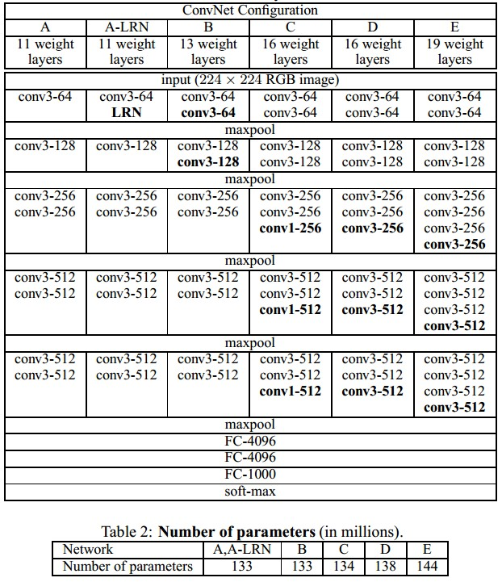
Studiu de caz: VGGNet
[Simonyan and Zisserman, 2014]
Doar CONV de 3x3 cu stride 1, bordură 1
și MAX POOL de 2x2 cu stride 2
Cel mai bun model
11.2% eroare top 5 la ILSVRC 2013
=>
7.3% eroare top 5

Slide 56
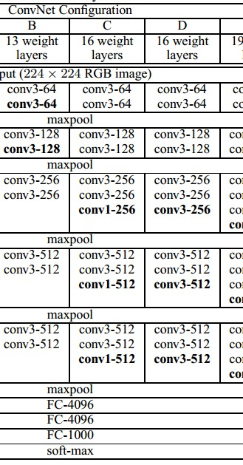
(fără a număra bias-urile)
INPUT: [224x224x3] memorie: 224*224*3=150K parametrii: 0
CONV3-64: [224x224x64] memorie: 224*224*64=3.2M parametrii: (3*3*3)*64 = 1,728
CONV3-64: [224x224x64] memorie: 224*224*64=3.2M parametrii: (3*3*64)*64 = 36,864
POOL2: [112x112x64] memorie: 112*112*64=800K parametrii: 0
CONV3-128: [112x112x128] memorie: 112*112*128=1.6M parametrii: (3*3*64)*128 = 73,728
CONV3-128: [112x112x128] memorie: 112*112*128=1.6M parametrii: (3*3*128)*128 = 147,456
POOL2: [56x56x128] memorie: 56*56*128=400K parametrii: 0
CONV3-256: [56x56x256] memorie: 56*56*256=800K parametrii: (3*3*128)*256 = 294,912
CONV3-256: [56x56x256] memorie: 56*56*256=800K parametrii: (3*3*256)*256 = 589,824
CONV3-256: [56x56x256] memorie: 56*56*256=800K parametrii: (3*3*256)*256 = 589,824
POOL2: [28x28x256] memorie: 28*28*256=200K parametrii: 0
CONV3-512: [28x28x512] memorie: 28*28*512=400K parametrii: (3*3*256)*512 = 1,179,648
CONV3-512: [28x28x512] memorie: 28*28*512=400K parametrii: (3*3*512)*512 = 2,359,296
CONV3-512: [28x28x512] memorie: 28*28*512=400K parametrii: (3*3*512)*512 = 2,359,296
POOL2: [14x14x512] memorie: 14*14*512=100K parametrii: 0
CONV3-512: [14x14x512] memorie: 14*14*512=100K parametrii: (3*3*512)*512 = 2,359,296
CONV3-512: [14x14x512] memorie: 14*14*512=100K parametrii: (3*3*512)*512 = 2,359,296
CONV3-512: [14x14x512] memorie: 14*14*512=100K parametrii: (3*3*512)*512 = 2,359,296
POOL2: [7x7x512] memorie: 7*7*512=25K parametrii: 0
FC: [1x1x4096] memorie: 4096 parametrii: 7*7*512*4096 = 102,760,448
FC: [1x1x4096] memorie: 4096 parametrii: 4096*4096 = 16,777,216
FC: [1x1x1000] memorie: 1000 parametrii: 4096*1000 = 4,096,000
Memorie totală: 24M * 4 bytes ~= 93MB / imagine (doar propagarea înainte, ~x2 înapoi)
Numărul total de parametrii: 138M

Slide 57
INPUT: [224x224x3] memorie: 224*224*3=150K parametrii: 0
CONV3-64: [224x224x64] memorie: 224*224*64=3.2M parametrii: (3*3*3)*64 = 1,728
CONV3-64: [224x224x64] memorie: 224*224*64=3.2M parametrii: (3*3*64)*64 = 36,864
POOL2: [112x112x64] memorie: 112*112*64=800K parametrii: 0
CONV3-128: [112x112x128] memorie: 112*112*128=1.6M parametrii: (3*3*64)*128 = 73,728
CONV3-128: [112x112x128] memorie: 112*112*128=1.6M parametrii: (3*3*128)*128 = 147,456
POOL2: [56x56x128] memorie: 56*56*128=400K parametrii: 0
CONV3-256: [56x56x256] memorie: 56*56*256=800K parametrii: (3*3*128)*256 = 294,912
CONV3-256: [56x56x256] memorie: 56*56*256=800K parametrii: (3*3*256)*256 = 589,824
CONV3-256: [56x56x256] memorie: 56*56*256=800K parametrii: (3*3*256)*256 = 589,824
POOL2: [28x28x256] memorie: 28*28*256=200K parametrii: 0
CONV3-512: [28x28x512] memorie: 28*28*512=400K parametrii: (3*3*256)*512 = 1,179,648
CONV3-512: [28x28x512] memorie: 28*28*512=400K parametrii: (3*3*512)*512 = 2,359,296
CONV3-512: [28x28x512] memorie: 28*28*512=400K parametrii: (3*3*512)*512 = 2,359,296
POOL2: [14x14x512] memorie: 14*14*512=100K parametrii: 0
CONV3-512: [14x14x512] memorie: 14*14*512=100K parametrii: (3*3*512)*512 = 2,359,296
CONV3-512: [14x14x512] memorie: 14*14*512=100K parametrii: (3*3*512)*512 = 2,359,296
CONV3-512: [14x14x512] memorie: 14*14*512=100K parametrii: (3*3*512)*512 = 2,359,296
POOL2: [7x7x512] memorie: 7*7*512=25K parametrii: 0
FC: [1x1x4096] memorie: 4096 parametrii: 7*7*512*4096 = 102,760,448
FC: [1x1x4096] memorie: 4096 parametrii: 4096*4096 = 16,777,216
FC: [1x1x1000] memorie: 1000 parametrii: 4096*1000 = 4,096,000
Memorie totală: 24M * 4 bytes ~= 93MB / imagine (doar propagarea înainte, ~x2 înapoi)
Numărul total de parametrii: 138M
Observații:
Cea mai multă memorie este consumată în primele straturi CONV
Cei mai mulți parametrii în ultimele straturi FC

Slide 58

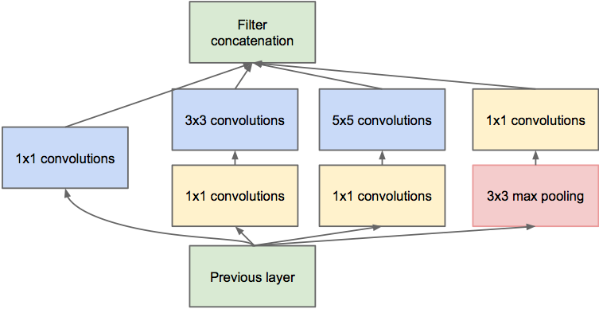
Studiu de caz: GoogLeNet
[Szegedy et al., 2014]
Modulul Inception
Câștigătorul ILSVRC 2014 (6.7% eroarea top 5)

Slide 59
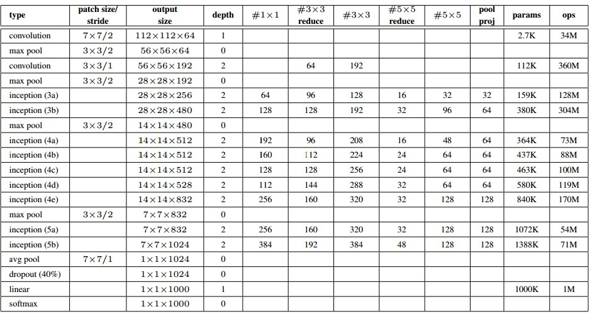
Studiu de caz: GoogLeNet
Avantaje interesante:
- Doar 5 milioane de parametrii! (elimină straturile FC)
Comparat cu AlexNet:
- 12x mai puțini parametrii
- 2x mai multe calcule
- 6.67% (vs. 16.4%)

Slide 60
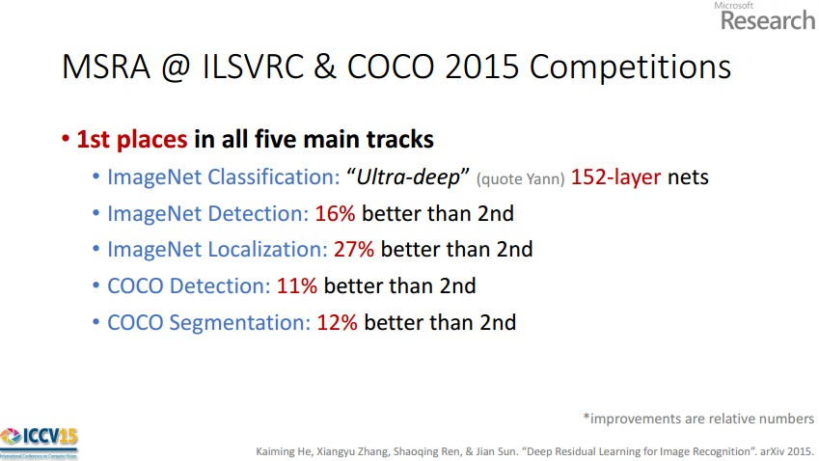
Studiu de caz: ResNet
[He et al., 2015]
Câștigătorul ILSVRC 2015 (3.6% eroare top 5)
Slide după Kaiming He

Slide 61
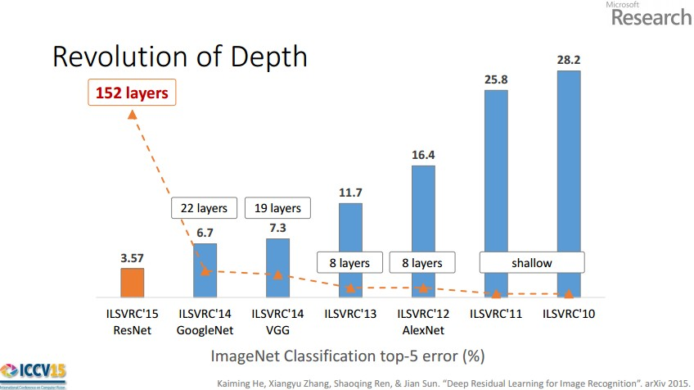
Slide după Kaiming He

Slide 62
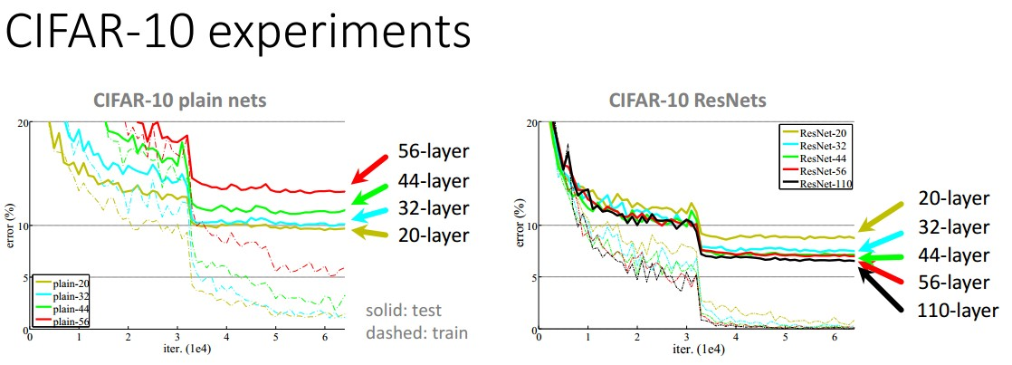
Slide după Kaiming He

Slide 63
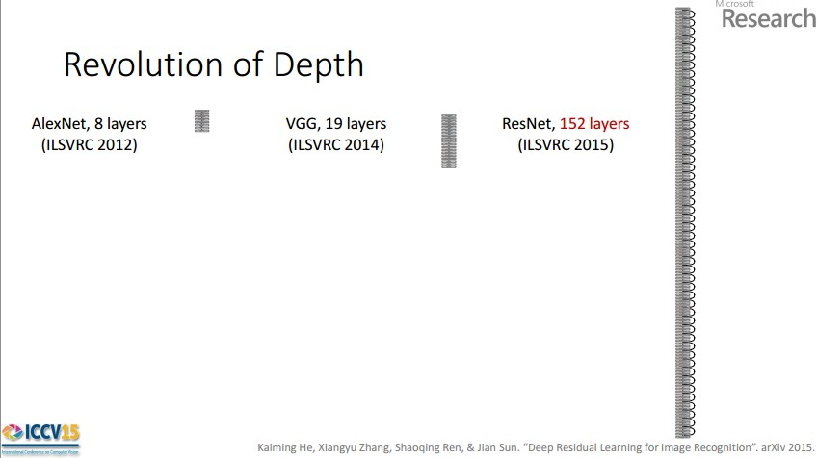
Studiu de caz: ResNet
[He et al., 2015]
Câștigătorul ILSVRC 2015 (3.6% eroare top 5)
2-3 săptămâni pentru antrenare pe un server cu 8 plăci GPU
la runtime: mai rapid ca VGGNet! (deși are de 8x mai multe straturi)
Slide după Kaiming He

Slide 64
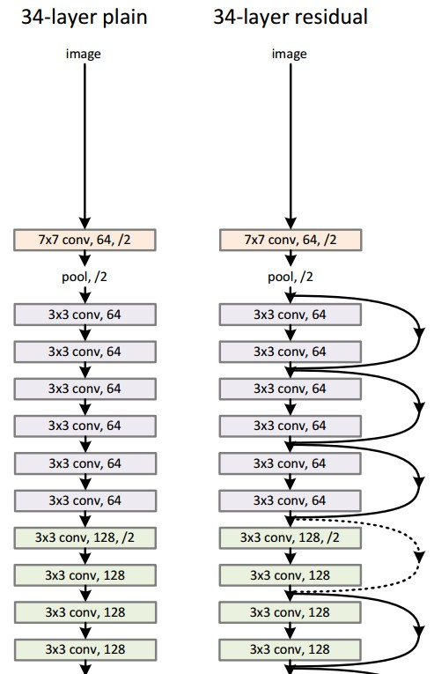
Studiu de caz: ResNet
[He et al., 2015]
224x224x3
Dimensiunea spațială de 56x56!

Slide 65
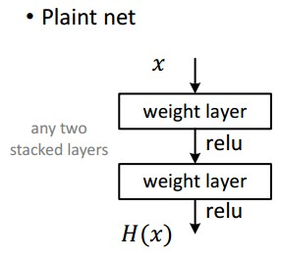
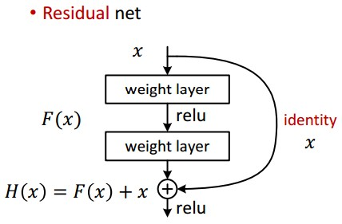
Studiu de caz: ResNet
[He et al., 2015]

Slide 66
Studiu de caz: ResNet
[He et al., 2015]
Normalizare batch după fiecare strat CONV
Inițializare Xavier / 2
SGD cu moment 0.9
Rată de învățare: 0.1, împărțită la 10 când eroare pe validare atinge un platou
Mărimea unui mini-batch 256
Degradarea ponderilor cu 10^-5
Fără dropout!

Slide 67
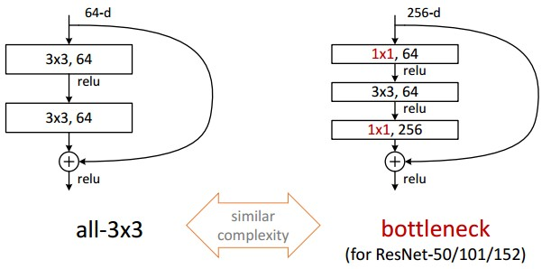
Studiu de caz: ResNet
[He et al., 2015]

Slide 68
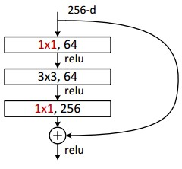
Studiu de caz: ResNet
[He et al., 2015]
(truc utilizat și în GoogLeNet)

Slide 69
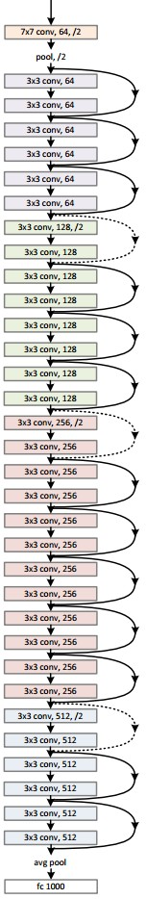
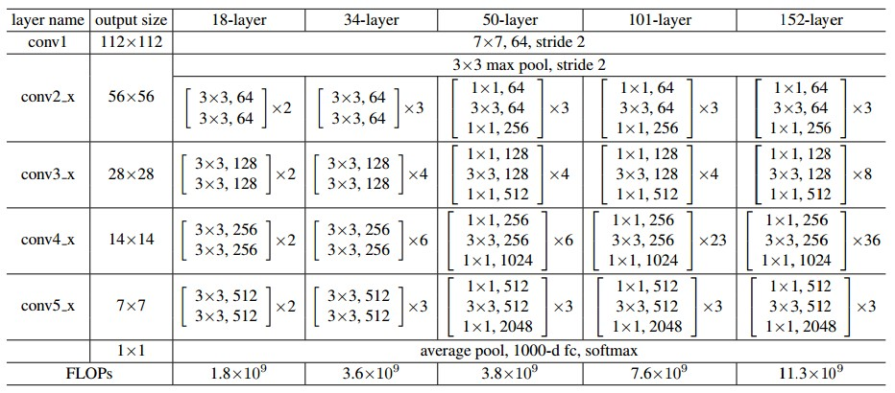
Studiu de caz: ResNet
[He et al., 2015]

Slide 70
Concluzii
ConvNets: folosim straturi CONV, POOL, FC
Tendință către filtre mai mici și arhitecturi mai adânci
Tendință către eliminarea straturilor POOL/FC (doar CONV)
Arhitectura tipică arată astfel:
[(CONV-RELU)*N-POOL?]*M-(FC-RELU)*K,SOFTMAX
unde N este deobicei în jur de ~5, M este mare, 0 <= K <= 2
Arhitecturile recente (ResNet / GoogLeNet) pun sub semnul întrebării această paradigmă

